Slide 1


Uji Statistika Non-Parametrik
disusun oleh:
Bagus Sartono
bagusco@gmail.com
0852-1523-1823
Departemen Statistika
Fakultas Matematika dan Ilmu Pengetahuan Alam
Institut Pertanian Bogor
2019

Slide 2
Pengantar
Banyaknya populasi |  | parametrik | Non-parametric
Satu | H₀: µ = 50 H₁: µ ≠ 50 | One-sample t test | Sign test / binomial test Wilcoxon Signed-Rank Test
Dua (saling bebas) | H₀: µ₁ = µ₂ H₁: µ₁ ≠ µ₂ | Independent-Samples t-test | Mann-whitney U test
Dua (berpasangan) | H₀: µ₁ = µ₂ H₁: µ₁ ≠ µ₂ | Paired-Samples t-test | Sign test Wilcoxon Signed-Rank Test
Lebih dari dua | H₀: µ₁ = µ₂ = µ₃ H₁: ada yang berbeda | One – Way Anova | Kruskall walis test

Slide 3
Pengantar
Kapan memerlukan teknik pengujian non-parametrik?
Data tidak bersifat kontinu, namun bisa diurutkan… termasuk di dalamnya data dengan skala pengukuran ordinal (misal peubah-peubah organoleptik, persepsi, dsb)
Data tidak mengikuti sebaran normal, sehingga tidak bisa menerapkan uji-t atau One-way Anova

Slide 4
Outline
Pengujian nilai tengah satu populasi
Sign Test (Uji Tanda)
Wilcoxon Signed Rank Test (Uji Peringkat Bertanda Wilcoxon)
Pengujian perbandingan nilai tengah dua populasi saling bebas
Mann-Whitney Test
Pengujian perbandingan nilai tengah lebih dari dua populasi saling bebas
Kruskal-Wallis Test

Slide 5
Sign Test dan Wilcoxon Signed-Rank Test uji nilai tengah sebuah populasi

Slide 6
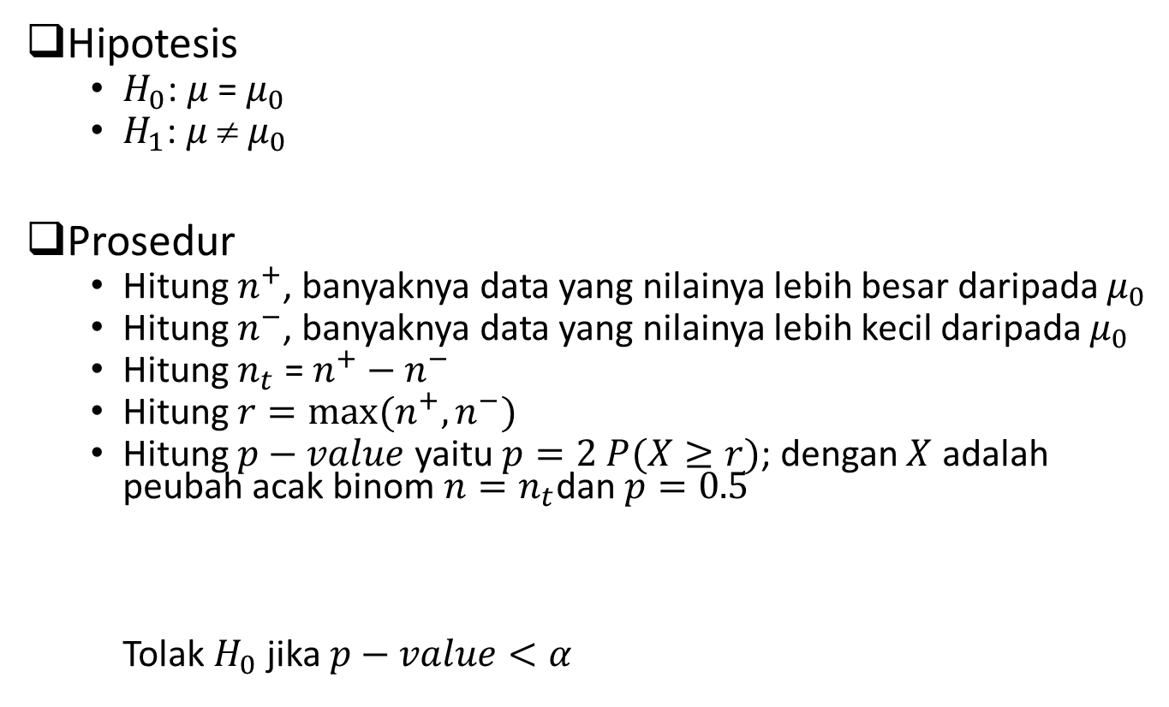
Sign Test (Uji Tanda)
Hipotesis
$H_{0}$: $μ$ = $μ_{0}$
$H_{1}$: $μ$ ≠ $μ_{0}$
Prosedur
Hitung $n^{+}$, banyaknya data yang nilainya lebih besar daripada $μ_{0}$
Hitung $n^{−}$, banyaknya data yang nilainya lebih kecil daripada $μ_{0}$
Hitung $n_{t}$ = $n^{+}−n^{−}$
Hitung ${r=max⁡(n^{+},n}^{−})$
Hitung $p−value$ yaitu $p=2 P(X≥r)$; dengan $X$ adalah peubah acak binom ${n=n}_{t}$dan $p=0.5$
Tolak $H_{0}$ jika $p−value<α$

Slide 7
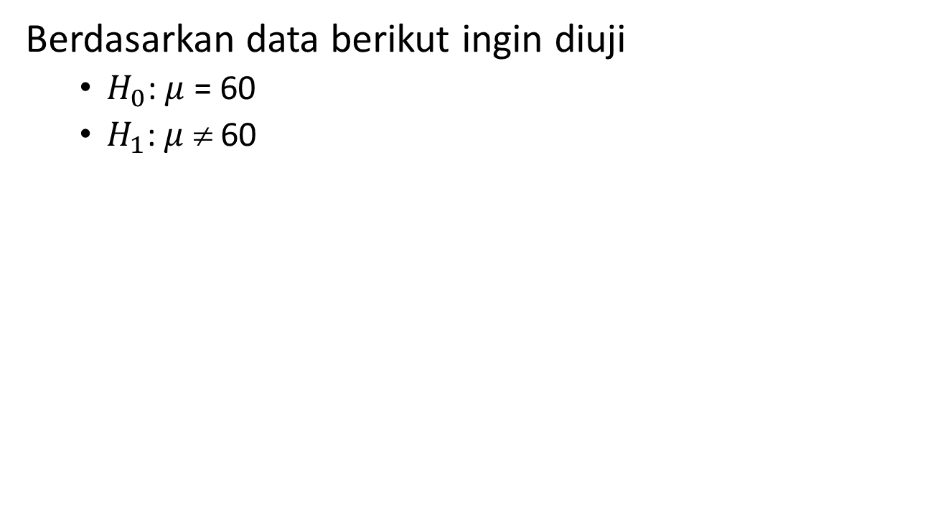
Ilustrasi Uji Tanda
Berdasarkan data berikut ingin diuji
$H_{0}$: $μ$ = 60
$H_{1}$: $μ$ ≠ 60
Responden | Nilai
1 | 78
2 | 24
3 | 64
4 | 45
5 | 64
6 | 52
7 | 30
8 | 50
9 | 64
10 | 50
11 | 78
12 | 22

Slide 8
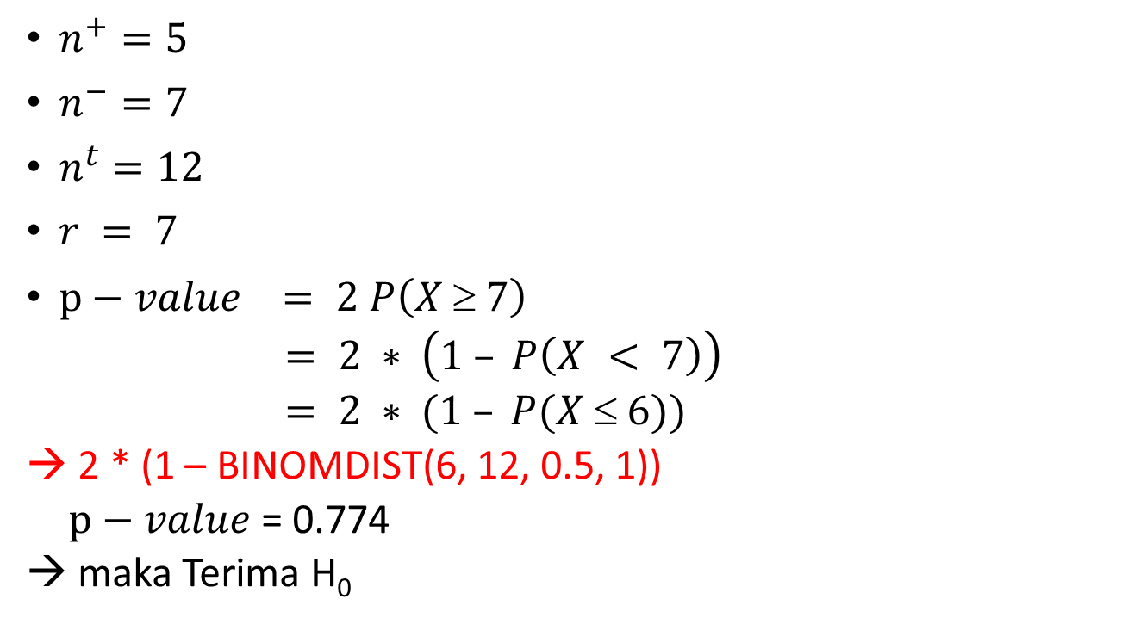
Ilustrasi Uji Tanda
$n^{+}=5$
$n^{−}=7$
$n^{t}=12$
$r = 7$
$p−value = 2 P\left(X ≥ 7\right)$
$= 2 ∗ \left(1 – P\left(X < 7\right)\right)$
$= 2 ∗ (1 – P(X  6))$
→ 2 * (1 – BINOMDIST(6, 12, 0.5, 1))
$p−value$= 0.774
→ maka Terima H₀

Slide 9
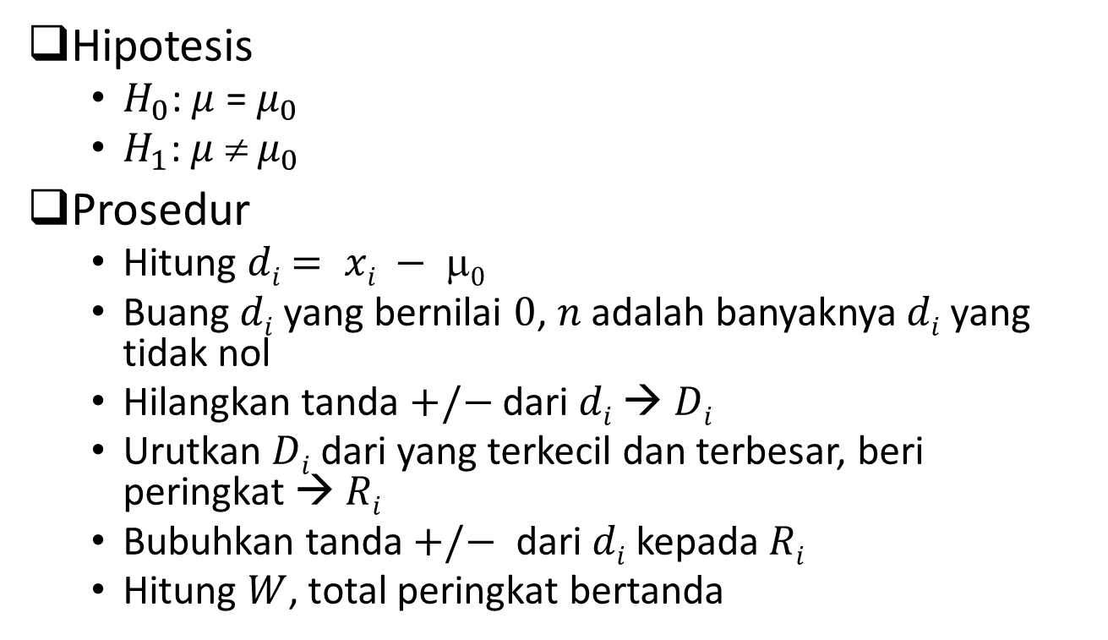
Wilcoxon Signed-Rank Test (Uji Peringkat Bertanda)
Hipotesis
$H_{0}$: $μ$ = $μ_{0}$
$H_{1}$: $μ$ ≠ $μ_{0}$
Prosedur
Hitung $di$ $= xi − 0$
Buang $di$ yang bernilai $0$, $n$adalah banyaknya $di$yang tidak nol
Hilangkan tanda $+/−$ dari $di$→ $Di$
Urutkan $Di$dari yang terkecil dan terbesar, beri peringkat → $Ri$
Bubuhkan tanda $+/−$ dari $di$kepada$Ri$
Hitung $W$, total peringkat bertanda

Slide 10

Kriteria Penolakan H0
Untuk$n$kecil, tolak $H_{0}$ jika $W$ melebihi titik kritis pada tabel berikut
Critical Values of ±W for Small Samples:
 | Level of Significance for a
 | Directional Test
 | .05 | .025 | .01 | .005
 | Non-Directional Test
N | 0.10 | .05 | .02 | .01
5 | 15 | -- | -- | --
6 | 17 | 21 | -- | --
7 | 22 | 24 | 28 | --
8 | 26 | 30 | 34 | 36
9 | 29 | 35 | 39 | 43

Slide 11

Kriteria Penolakan H0
Untuk $n$ besar, tolak $H_{0}$ jika $Z$-hitung melebihi titik kritis pada tabel $Z$ (normal baku)
Level of Significance for a
Satu Arah
.05 | .025 | .01 | .005 | .0005
Dua Arah
-- | .05 | .02 | .01 | .001
z_{critical}
1.645 | 1.960 | 2.326 | 2.576 | 3.291

Slide 12
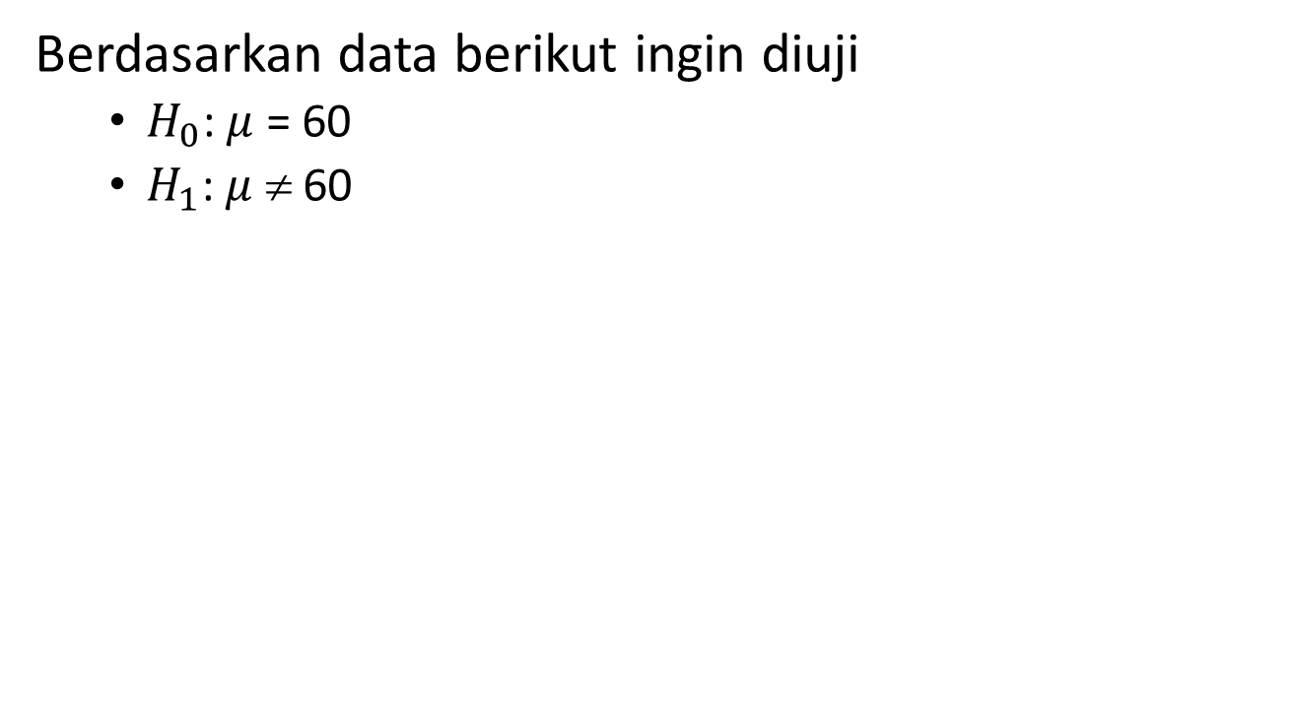
Ilustrasi Uji Peringkat Bertanda
Berdasarkan data berikut ingin diuji
$H_{0}$: $μ$ = 60
$H_{1}$: $μ$ ≠ 60
Responden | Nilai
1 | 78
2 | 24
3 | 64
4 | 45
5 | 64
6 | 52
7 | 30
8 | 50
9 | 64
10 | 50
11 | 78
12 | 22

Slide 13
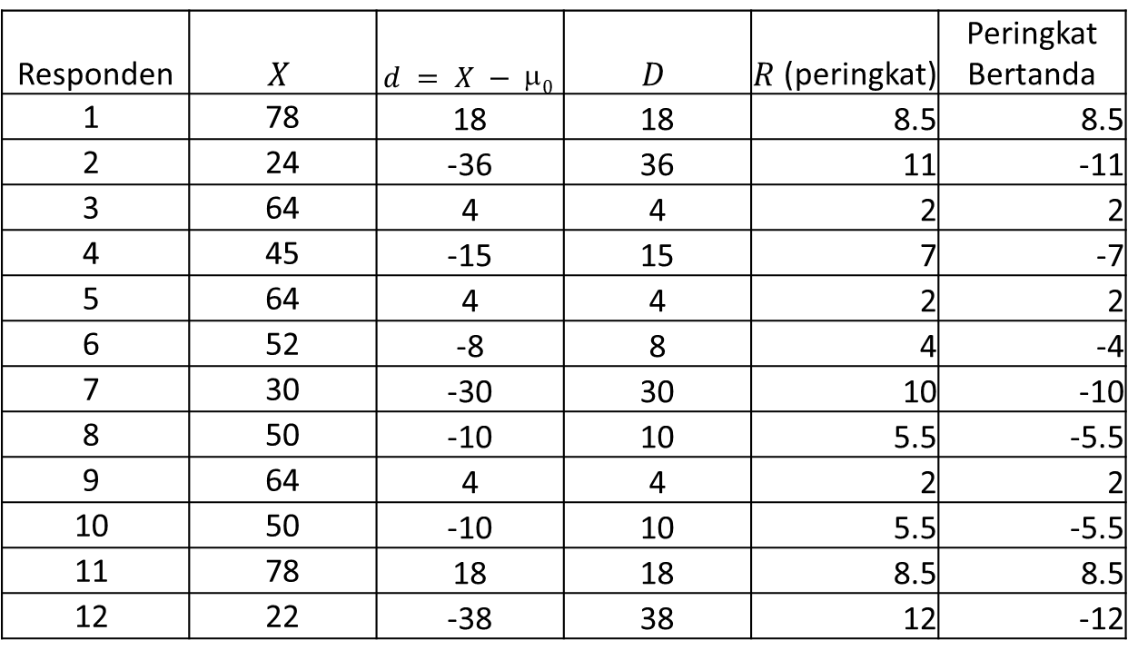
Ilustrasi Uji Peringkat Bertanda
Responden | $$X$$ | $$d = X − 0$$ | $$D$$ | $R$ (peringkat) | Peringkat Bertanda
1 | 78 | 18 | 18 | 8.5 | 8.5
2 | 24 | -36 | 36 | 11 | -11
3 | 64 | 4 | 4 | 2 | 2
4 | 45 | -15 | 15 | 7 | -7
5 | 64 | 4 | 4 | 2 | 2
6 | 52 | -8 | 8 | 4 | -4
7 | 30 | -30 | 30 | 10 | -10
8 | 50 | -10 | 10 | 5.5 | -5.5
9 | 64 | 4 | 4 | 2 | 2
10 | 50 | -10 | 10 | 5.5 | -5.5
11 | 78 | 18 | 18 | 8.5 | 8.5
12 | 22 | -38 | 38 | 12 | -12
W = -32

Slide 14
Ilustrasi Uji Peringkat Bertanda
= 5% → z-tabel = 1.96
Kesimpulan: Terima H0

Slide 15
Data yang digunakan
Realisasi APBD 2016 dari 81 kab/kota yang dipilih secara acak
APBD berdasarkan fungsi:
Ekonomi
Kesehatan
Ketertiban dan Keamanan
Lingkungan Hidup
Pariwisata dan Budaya
Pelayanan Umum
Pendidikan
Perlindungan Sosial
Perumahan dan Fasilitas Umum
Fungsi Lainnya
Berdasarkan data tersebut, ujilah apakah variabel Total APBD per kab/kota berdistribusi normal?

Slide 16
Pemeriksaan Kenormalan Data
Histogram
QQ-Plot
Kolmogorov-Smirnov Test

Slide 17
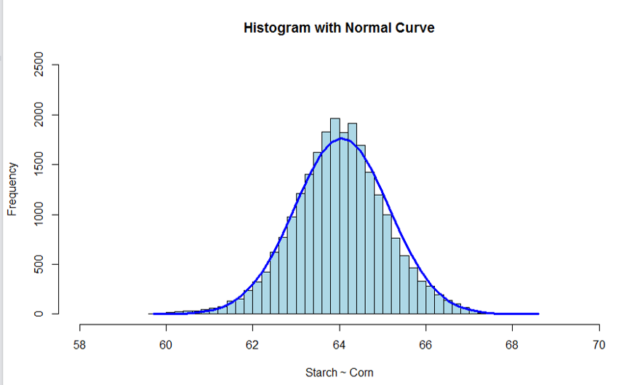
Histogram
Data yang menyebar normal akan memiliki histogram yang berbentuk lonceng (bell-shape)

Slide 18
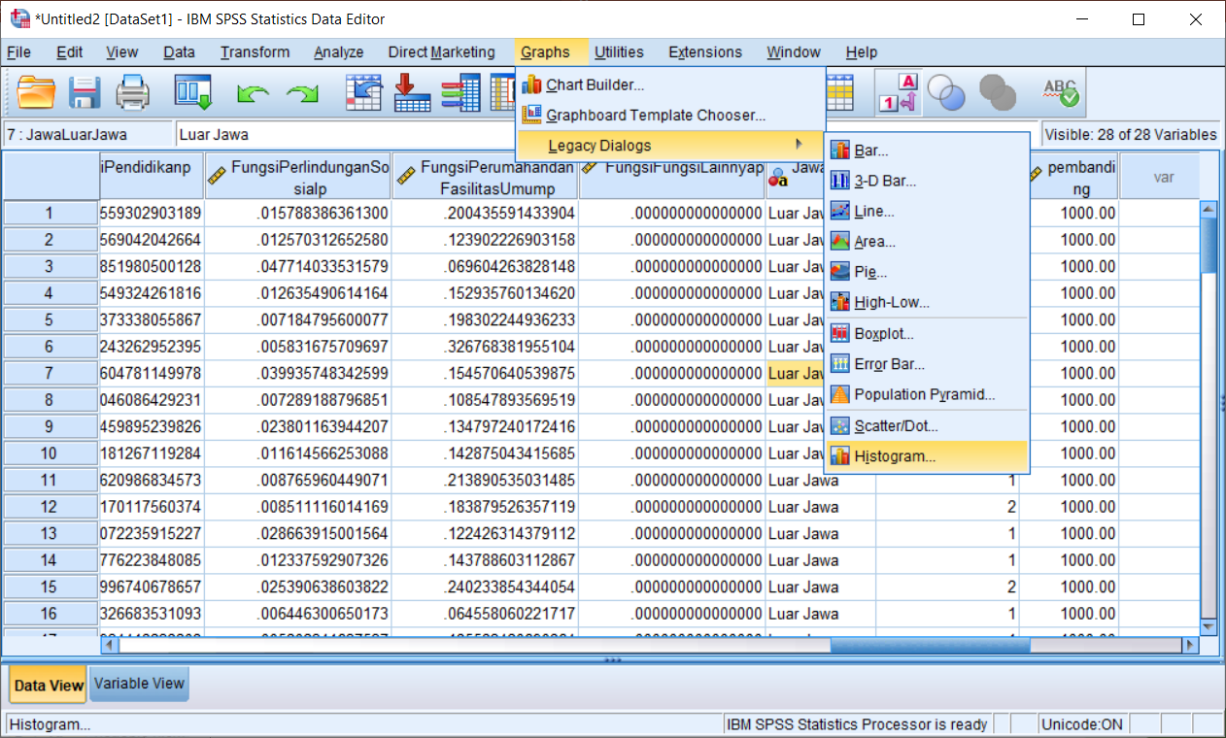
Histogram di SPSS
Pilih Graphs > Legacy Dialogs > Klik Histogram
Pilih menu Histogram

Slide 19
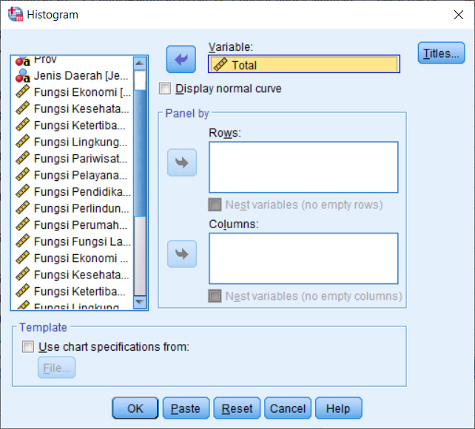
Histogram di SPSS
Masukan variabel “TOTAL”
Klik tombol OK

Slide 20
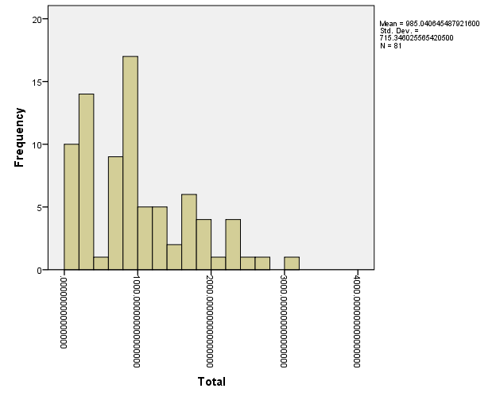
Histogram Variabel Total

Slide 21
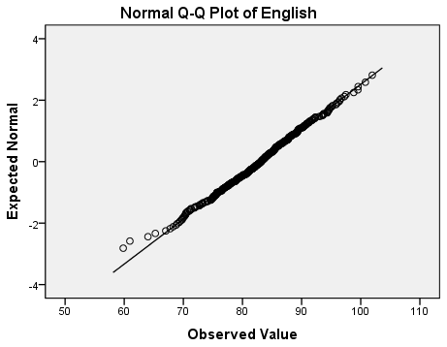
Normal QQ-Plot
Quantile-Quantile Plot (Plot Kuantil-Kuantil)
Jika data menyebar normal, QQ-plot akan berbentuk garis lurus

Slide 22
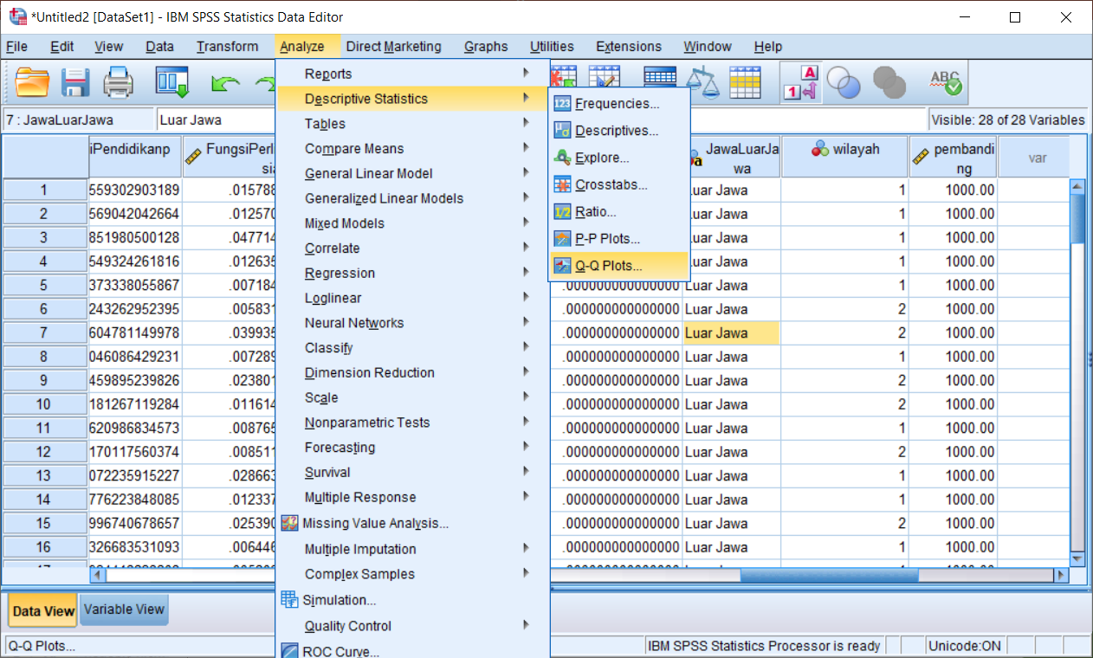
QQ Plot di SPSS
Pilih Analize > Descriptive Statistics > Klik Q-Q Plots
Klik Q-Q Plot

Slide 23
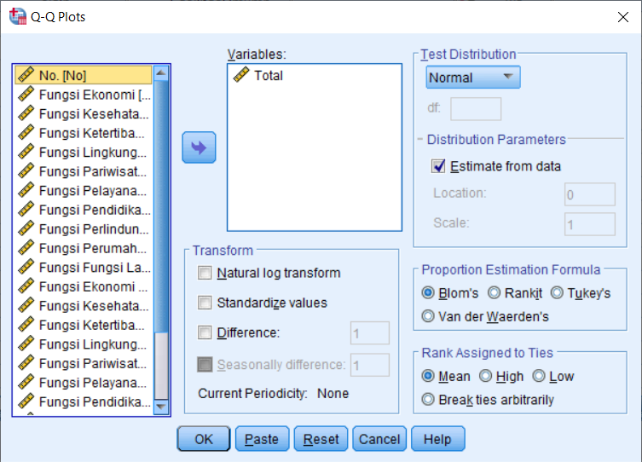
QQ Plot di SPSS
Masukan variabel “TOTAL”
Pilih “Normal”
Klik tombol OK

Slide 24
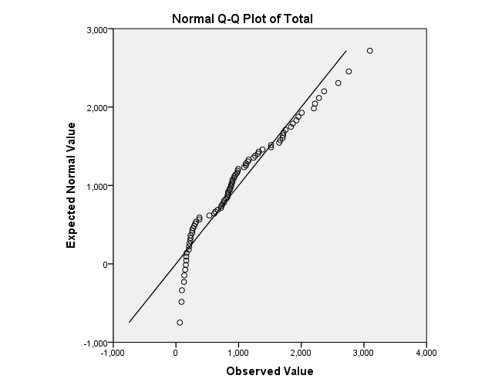
QQ Plot di SPSS

Slide 25
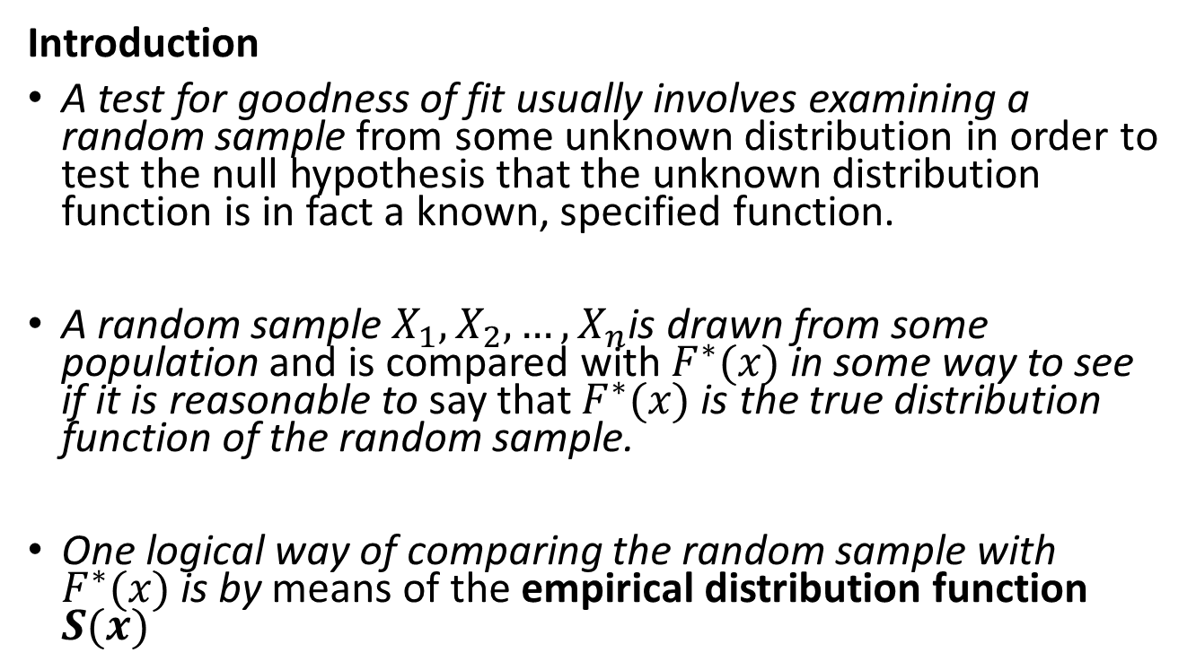
Kolmogorov-Smirnov Test
Introduction
A test for goodness of fit usually involves examining a random sample from some unknown distribution in order to test the null hypothesis that the unknown distribution function is in fact a known, specified function.
A random sample $X_{1},X_{2},…,X_{n}$is drawn from some population and is compared with $F^{∗}(x)$in some way to see if it is reasonable to say that $F^{∗}(x)$is the true distribution function of the random sample.
One logical way of comparing the random sample with $F^{∗}(x)$is by means of the empirical distribution function $S(x)$

Slide 26
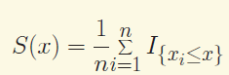
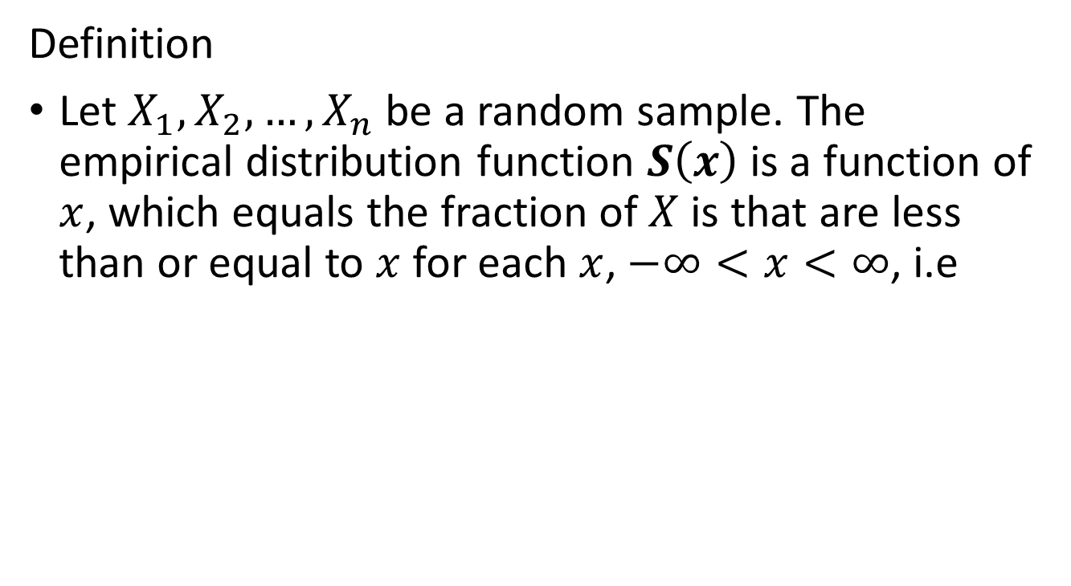
Kolmogorov-Smirnov Test
Definition
Let $X_{1},X_{2},…,X_{n}$ be a random sample. The empirical distribution function $S\left(x\right)$ is a function of $x$, which equals the fraction of $X$is that are less than or equal to $x$for each $x$, $−∞<x<∞$, i.e

Slide 27
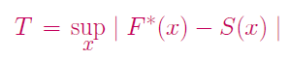
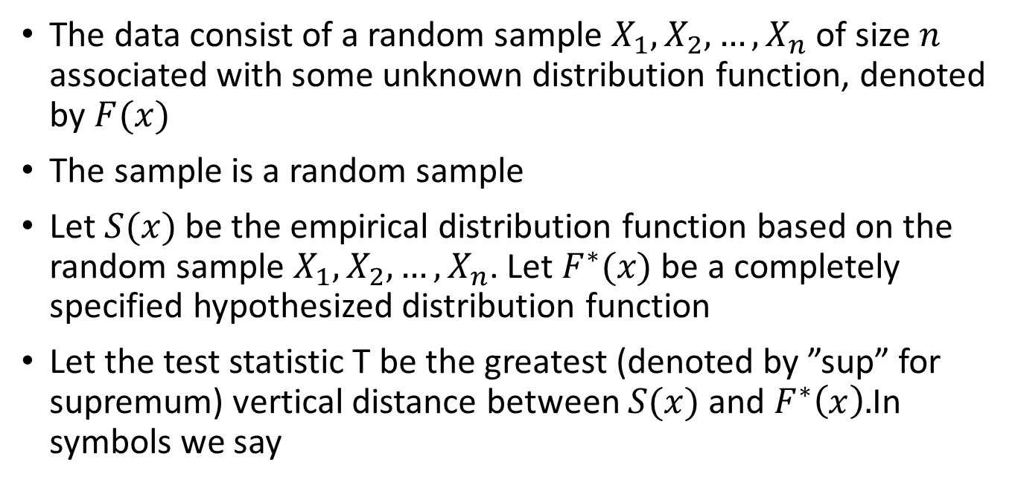
Kolmogorov-Smirnov Test
The data consist of a random sample $X_{1},X_{2},…,X_{n}$ of size $n$ associated with some unknown distribution function, denoted by $F(x)$
The sample is a random sample
Let $S(x)$be the empirical distribution function based on the random sample $X_{1},X_{2},…,X_{n}$. Let $F^{∗}(x)$be a completely specified hypothesized distribution function
Let the test statistic T be the greatest (denoted by ”sup” for supremum) vertical distance between $S(x)$and $F^{∗}\left(x\right).$In symbols we say

Slide 28
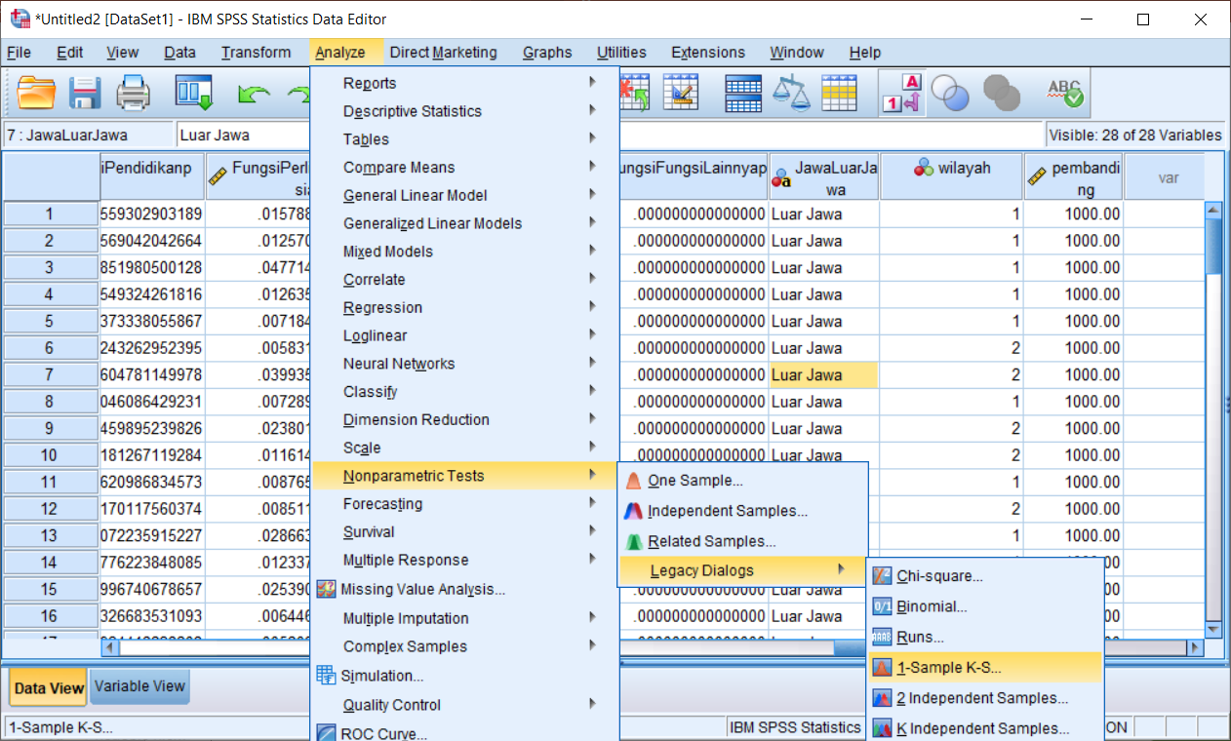
Kolmogorov-Smirnov Test di SPSS
Pilih 1-Sample K-S

Slide 29
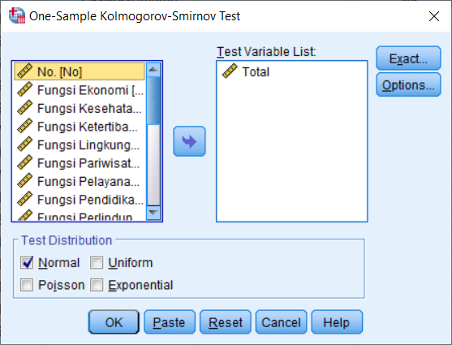
Kolmogorov-Smirnov Test di SPSS
Masukan variabel “TOTAL”
Pilih “Normal”, lalu klik tombol OK

Slide 30
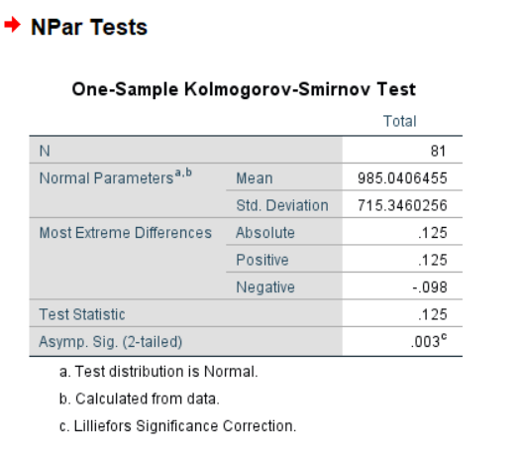
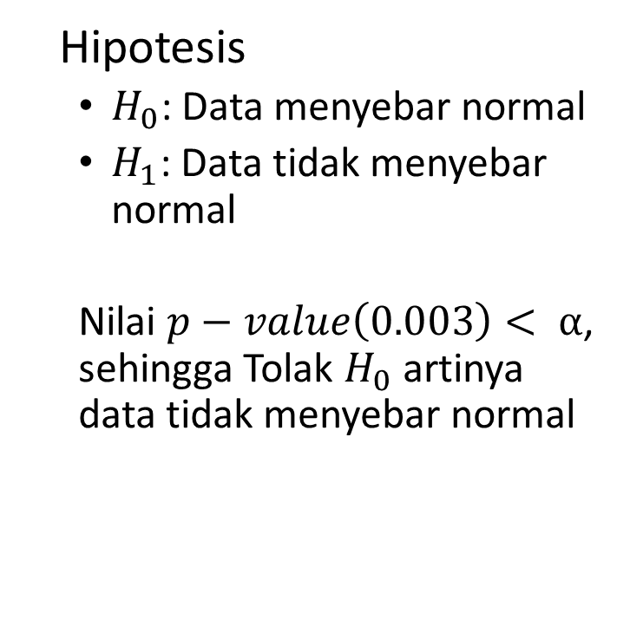
Kolmogorov-Smirnov Test di SPSS
Hipotesis
$H_{0}$: Data menyebar normal
$H_{1}$: Data tidak menyebar normal
Nilai $p−value\left(0.003\right)< α$, sehingga Tolak $H_{0}$ artinya data tidak menyebar normal

Slide 31
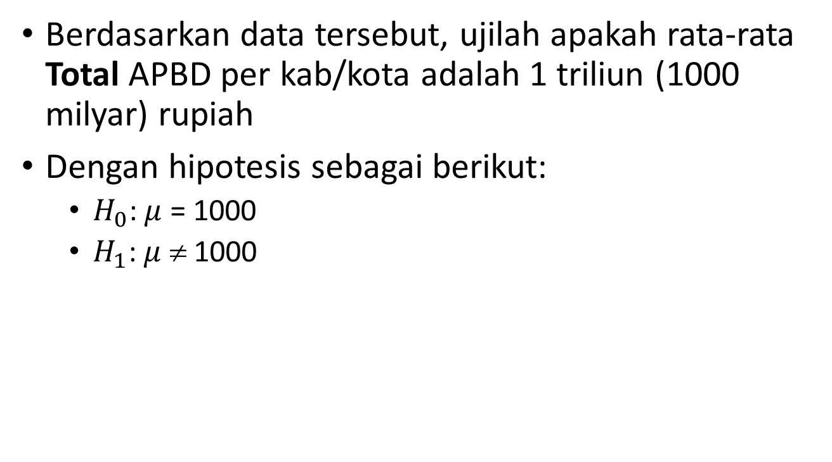
Ilustrasi Sign Test & Wilcoxon Signed-Rank Test
Berdasarkan data tersebut, ujilah apakah rata-rata Total APBD per kab/kota adalah 1 triliun (1000 milyar) rupiah
Dengan hipotesis sebagai berikut:
$H_{0}$: $μ$ = 1000
$H_{1}$: $μ$ ≠ 1000

Slide 32
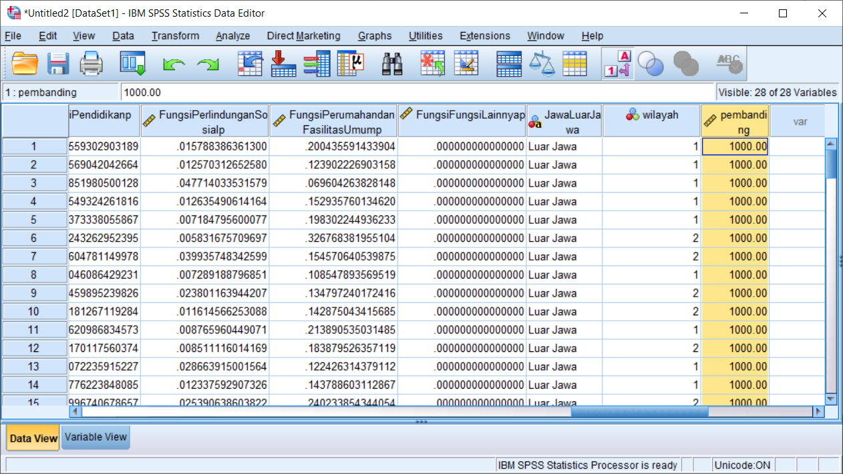
Ilustrasi Sign Test & Wilcoxon Signed-Rank Test
Buat 1 buah variabel yang berisi nilai 1000 (dalam milyar) sesuai dengan banyaknya baris yang ada

Slide 33
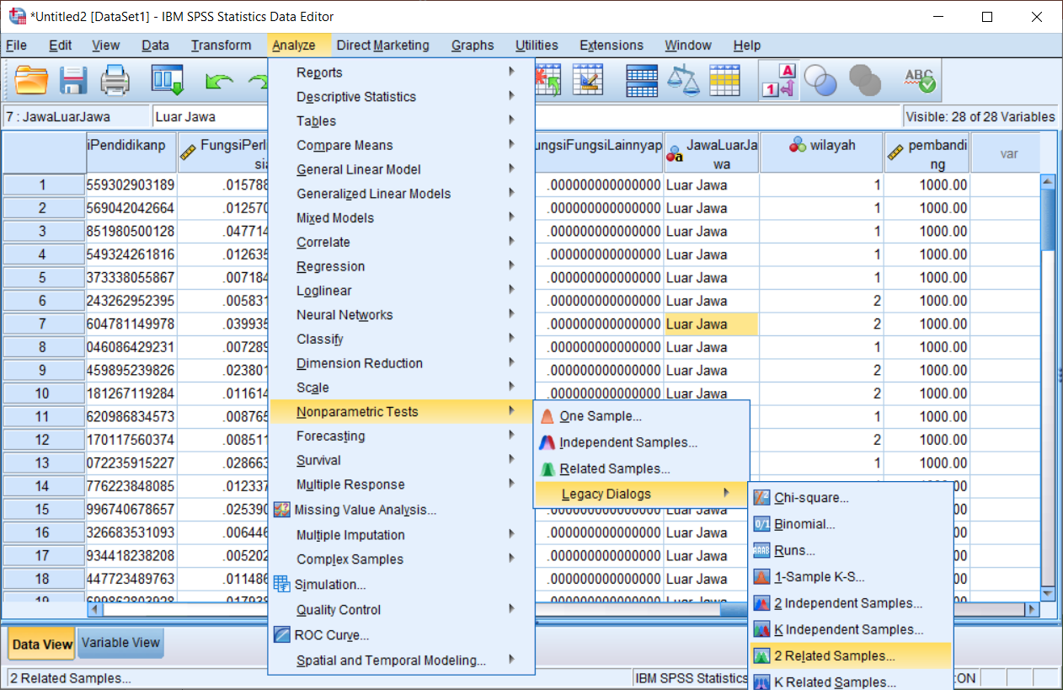
Ilustrasi Sign Test & Wilcoxon Signed-Rank Test
Pilih 2-Related Samples

Slide 34
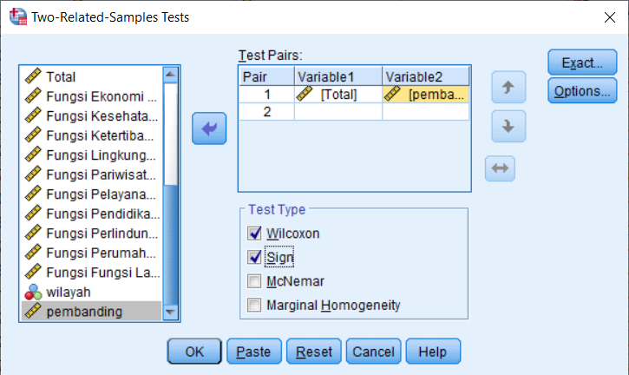
Ilustrasi Sign Test & Wilcoxon Signed-Rank Test
Masukan variabel total ke kolom variable 1, masukan variabel pembanding ke kolom variable 2
Pilih Wilcoxon dan Sign

Slide 35
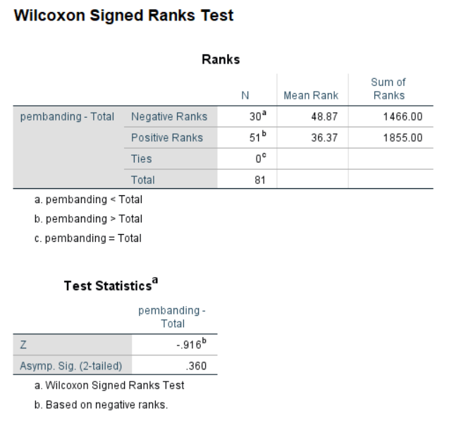
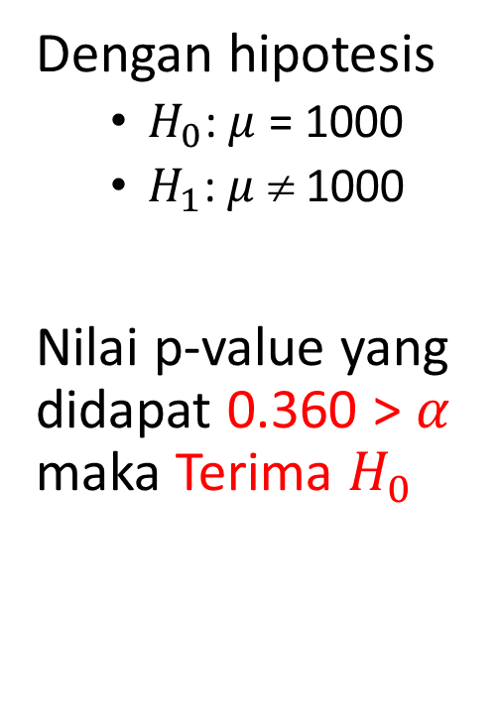
Ilustrasi Sign Test & Wilcoxon Signed-Rank Test
Dengan hipotesis
$H_{0}$: $μ$ = 1000
$H_{1}$: $μ$ ≠ 1000
Nilai p-value yang didapat 0.360 > $α$ maka Terima $H_{0}$

Slide 36
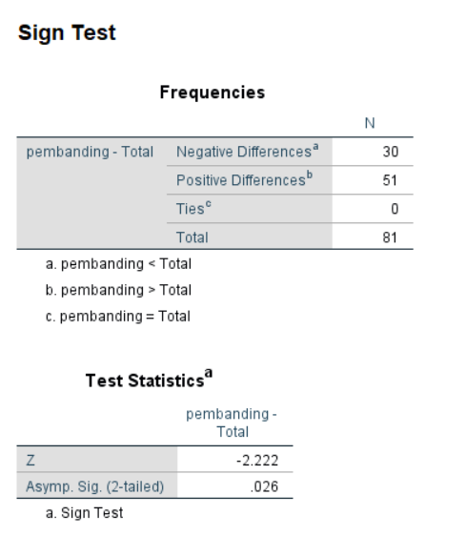
Ilustrasi Sign Test & Wilcoxon Signed-Rank Test

Slide 37
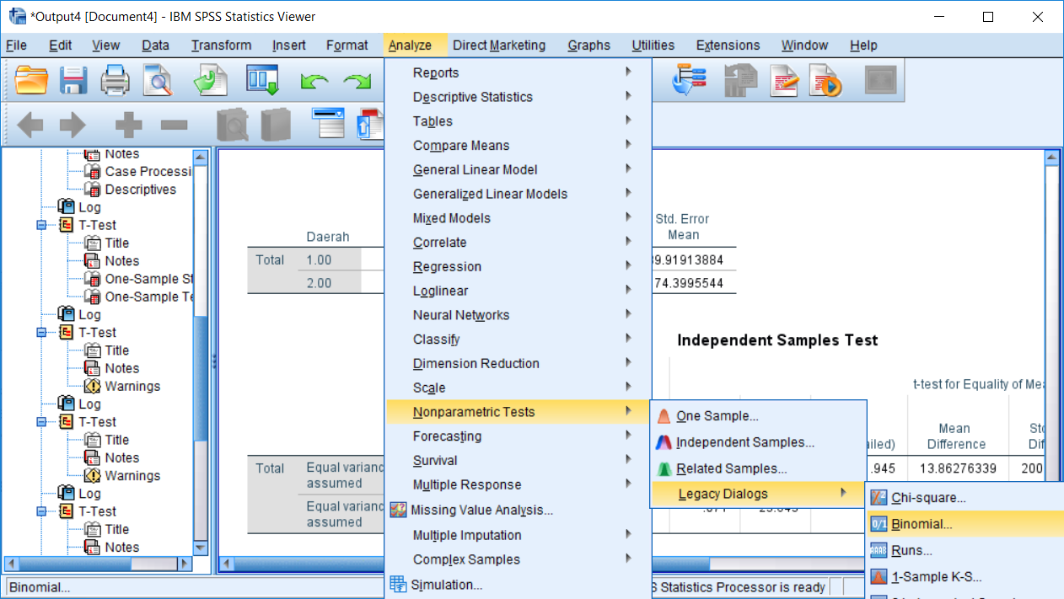
Sign Test (binomial test)
Pilih menu binomial

Slide 38
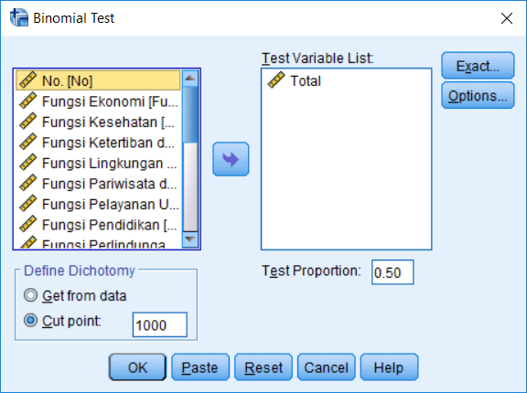
Sign Test (binomial test)
Masukkan nilai 0.5
Masukkan nilai pada hipotesis

Slide 39
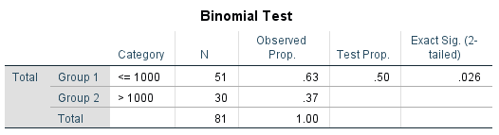
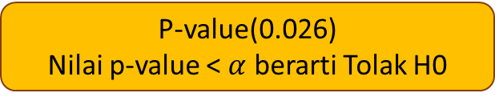
Sign Test (binomial test)
P-value(0.026)
Nilai p-value < $α$ berarti Tolak H0

Slide 40
Mann-Whitney-Wilcoxon Test uji perbandingan nilai tengah dua populasi saling bebas

Slide 41
Uji Mann-Whitney
Merupakan alternatif uji nonparametrik apabila asumsi pada uji t tidak terpenuhi
Dikembangkan oleh Henry B Mann and D.R. Whitney (1947)
Asumsi yang digunakan :
Data saling bebas
Skala pengukuran dari data minimal ordinal
Didasarkan pada peringkat pengamatan

Slide 42
Uji Mann-Whitney
Hipotesis yang Diuji
H0 : Sebaran Data dari Dua Populasi Sama
H1 : Sebaran Data Dari dua Populasi Tidak Sama
Statistik Uji Didasarkan pada Peringkat
Asumsikan terdapat dua kelompok data yang saling bebas masing-masing diambil sebesar n₁ untuk populasi 1 dan n₂ untuk populasi 2
Dari n contoh (n₁ + n₂) dibuat peringkat berdasarkan nilai terkecil sampai nilai terbesar
Hitung jumlah peringkat pada masing-masing contoh (T₁ dan T₂) kemudian hitung statistik uji.

Slide 43
Statistik Uji -- Uji Mann Whitney
Small Sample (contoh kecil)
Large Sample
(contoh besar)
U ∼ N(μ_{U} , σ²_{U} )
n₁ ≥ 10,
n₂ ≥ 10
Z ∼ N(0 , 1)

Slide 44
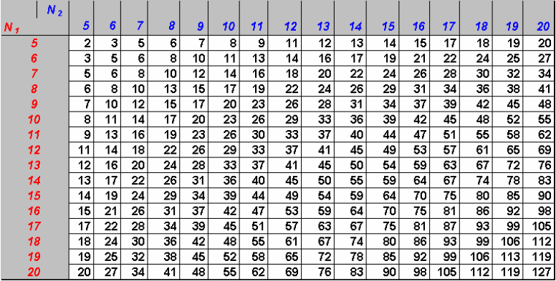

Slide 45
Ilustrasi Uji Mann Whitney
Suatu penelitian dilakukan untuk melihat perilaku visual anak-anak penderita tuli. Sampel masing-masing adalah 6 anak penderita tuli dan 5 anak normal. Diukur tingkat pergerakan matanya. Data yang diperoleh sebagai berikut :
Deaf | Hearing
4.5 | 2.4
5.3 | 3.9
4.1 | 2.0
3.1 | 3.0
3.6 | 3.4
3.3

Slide 46
Ilustrasi Uji Mann Whitney
Deaf | Hearing
4.5 (10) | 2.4 (2)
5.3 (11) | 3.9 (8)
4.1 (9) | 2.0 (1)
3.1 (4) | 3.0 (3)
3.6 (7) | 3.4 (6)
3.3 (5)
T1 = 10 + 11 + 9 + 4 +7 + 5 = 46
T2 = 2 + 8 + 1 + 3 + 6 = 20
U1 = n1 n2 + n1 (n1 + 1) / 2 – T1
= (6) (5) + (6) (7) / 2 – 46
= 5
U2 = n1 n2 + n2 (n2 + 1) / 2 – T2
= (6) (5) + (5) (6) / 2 – 20
= 25
U = min(U1, U2) = min (5, 25) = 5
Titik kritis = 3 (lihat tabel) → Tolak H0, artinya nilai tengah kedua populasi berbeda

Slide 47
Ilustrasi Uji Mann Whitney dengan SPSS
Menguji kesamaan nilai tengah total realisasi APBD antara wilayah KABUPATEN dan KOTA
Menggunakan Mann-Whitney test

Slide 48
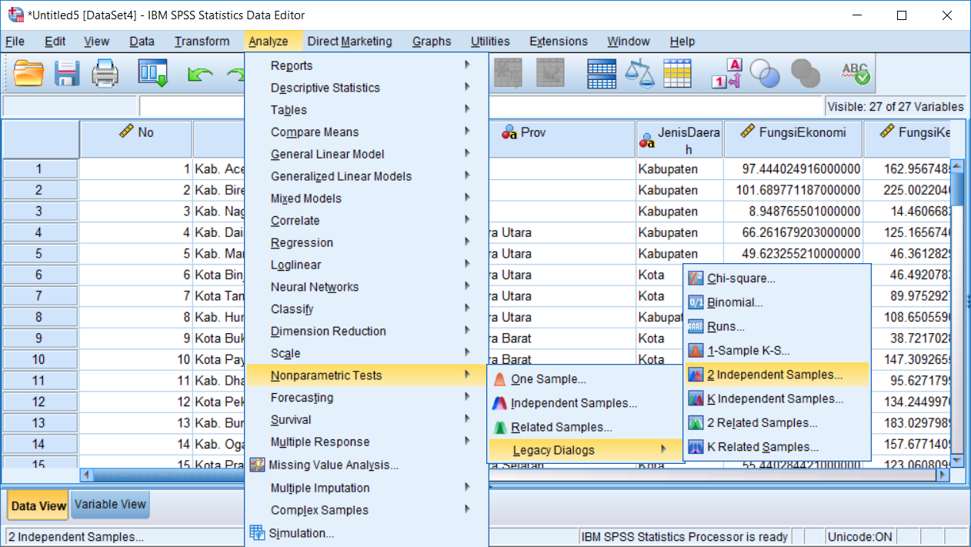
Ilustrasi Uji Mann Whitney dengan SPSS
pilih menu
2 INDEPENDENT SAMPLEs

Slide 49
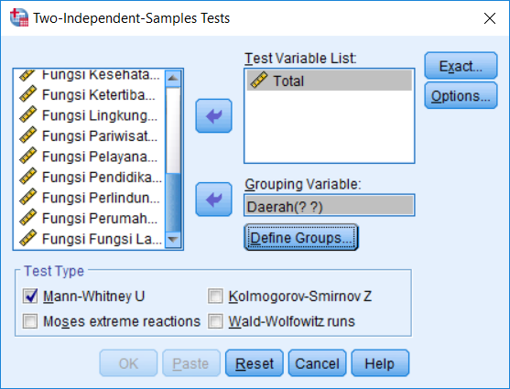
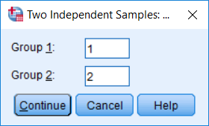
Ilustrasi Uji Mann Whitney dengan SPSS
pilih variabel grup-nya
pilih
MANN-WHITNEY U

Slide 50
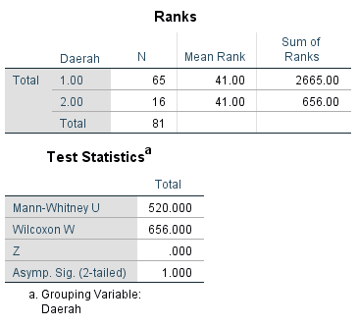
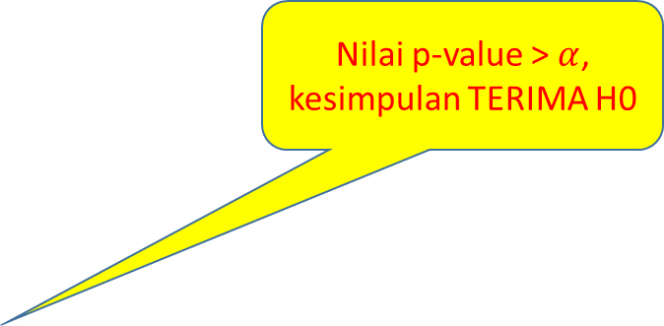
Ilustrasi Uji Mann Whitney dengan SPSS
Nilai p-value > $α$, kesimpulan TERIMA H0

Slide 51
Kruskal-Wallis Test uji perbandingan nilai tengah beberapa populasi

Slide 52
Uji Kruskall Wallis
Bentuk umum dari Mann Whitney test, merupakan analisis nonparametrik untuk analisis ragam satu arah (ANOVA)
Data yang digunakan minimal ordinal
Asumsi yang digunakan : antar populasi (group) saling bebas, dan setiap pengamatan ditarik secara acak
Membandingkan kesamaan lebih dari 2 populasi
H0 : k populasi sama
H1 : Minimal satu dari k populasi tersebut ada yang berbeda

Slide 53
Statistik Uji -- Uji Kruskall Wallis
k = jumlah populasi (group)
n = jumlah total pengamatan
T_{j} = total peringkat pada group ke-j
n_{j} = jumlah pengamatan pada group ke-j
K ∼ χ² dengan db = k-1

Slide 54
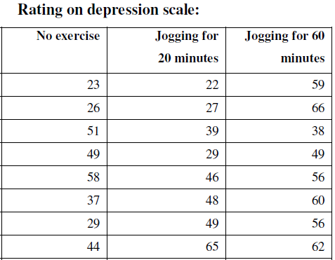
Ilustrasi Uji Kruskal Wallis

Slide 55
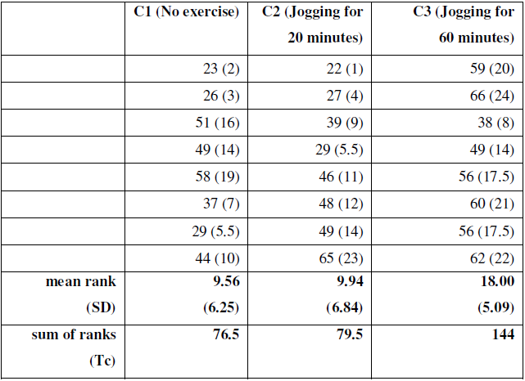
Ilustrasi Uji Kruskal Wallis

Slide 56
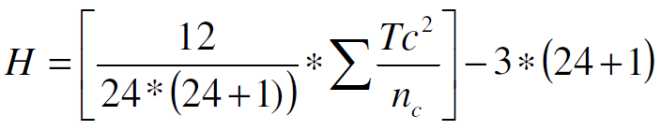
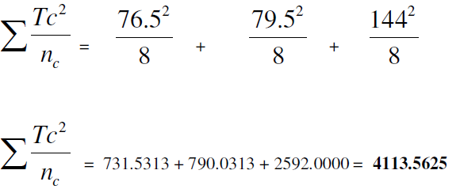
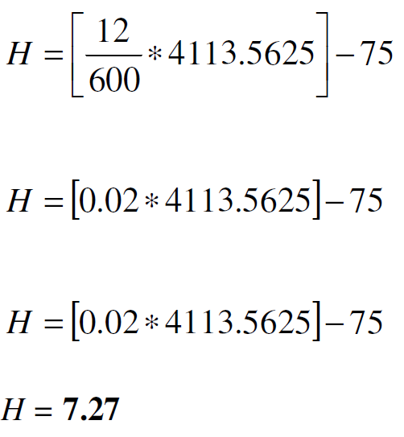
Ilustrasi Uji Kruskal Wallis
χ2 = 5.99 (α=5%, db = 2)
→ Tolak H0

Slide 57
Ilustrasi Uji Kruskall Wallis dengan SPSS
Membandingkan rata-rata total realisasi APBD dari tiga grup:
Kabupaten Luar P. Jawa
Kota di Luar P. Jawa
Kab/Kota di P. Jawa
Variabel kode grup → WILAYAH

Slide 58

Ilustrasi Uji Kruskall Wallis dengan SPSS
pilih menu
k INDEPENDENT SAMPLES

Slide 59
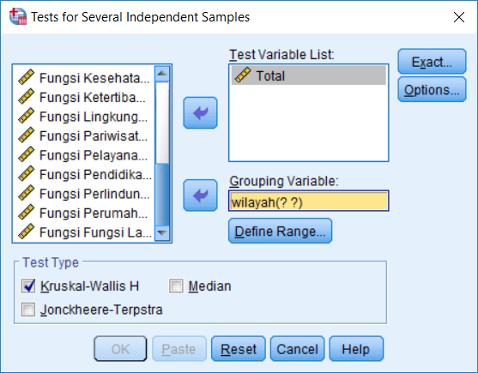
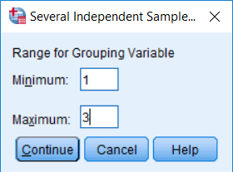
Ilustrasi Uji Kruskall Wallis dengan SPSS
kode wilayah 1 s/d 3
pilih menu
Kruskal-Wallis H

Slide 60
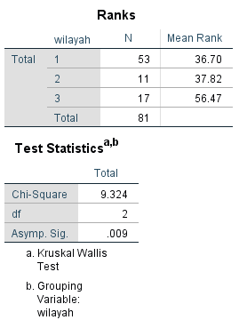
Ilustrasi Uji Kruskall Wallis dengan SPSS
wilayah 3 (kab/kota di P. Jawa) secara umum memiliki total realiasasi APBD lebih besar, sedangkan kabupaten di luar P. Jawa sama besar dengan kota di luar P. Jawa
nilai-p
nilai-p kecil, kesimpulan: TOLAK H0

Slide 61
Uji lanjut (manipulasi dr mann whitney dengan post hocnya)
Dipasangkan 1 vs 2 lalu uji lanjut

Slide 62
Terima Kasih ☺

